Slide 1

Поделка на карандаш практическая работа №1
Котелевец Д.А., ПДО,
ТО «Бисеринка»,
МБОУ ДО ЦТ «Мастер»

Slide 2
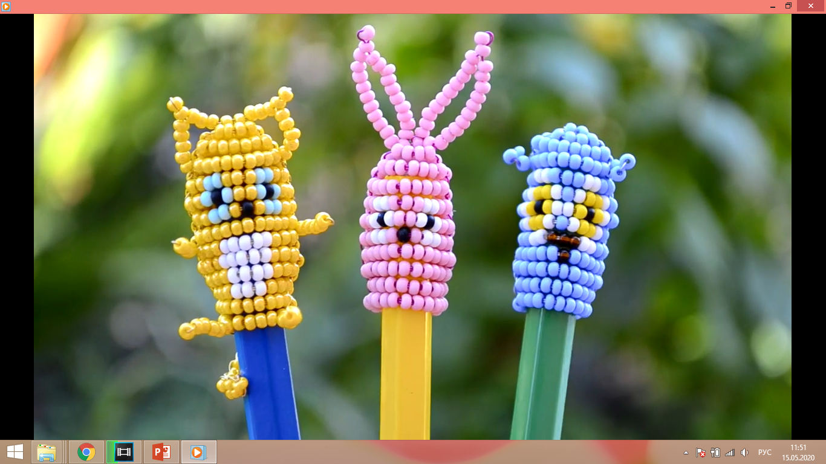
Готовые изделия:

Slide 3
Практическое задание:
Посмотреть видео мастер-классов «Поделка на карандаш» от 27.05 (2), 29.05;
Подготовить все необходимые материалы;
Изготовить поделку на карандаш (на выбор);
Фото готовой работы прислать в электронном виде педагогу (электронная почта или Whats App).

Slide 4
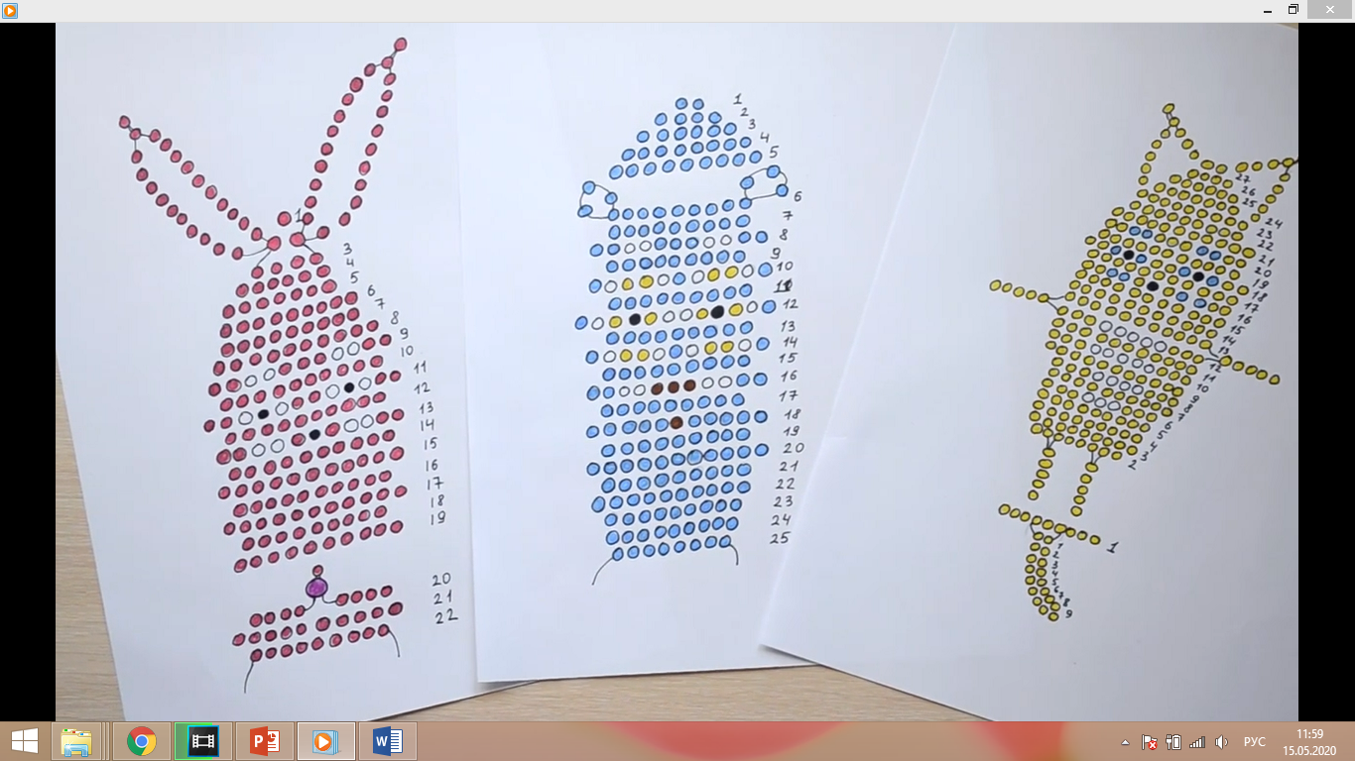
Схема зайчик:

Slide 5
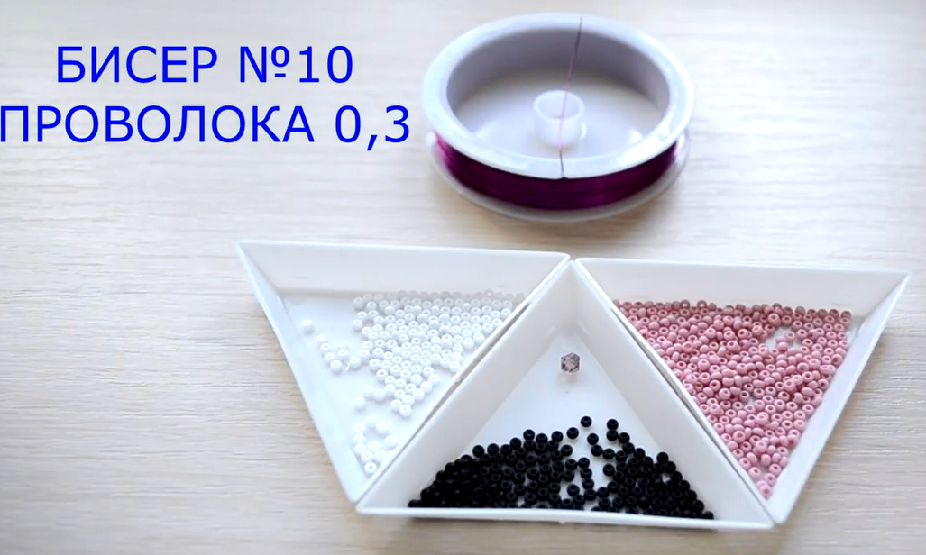
Материал для изготовления:

Slide 6
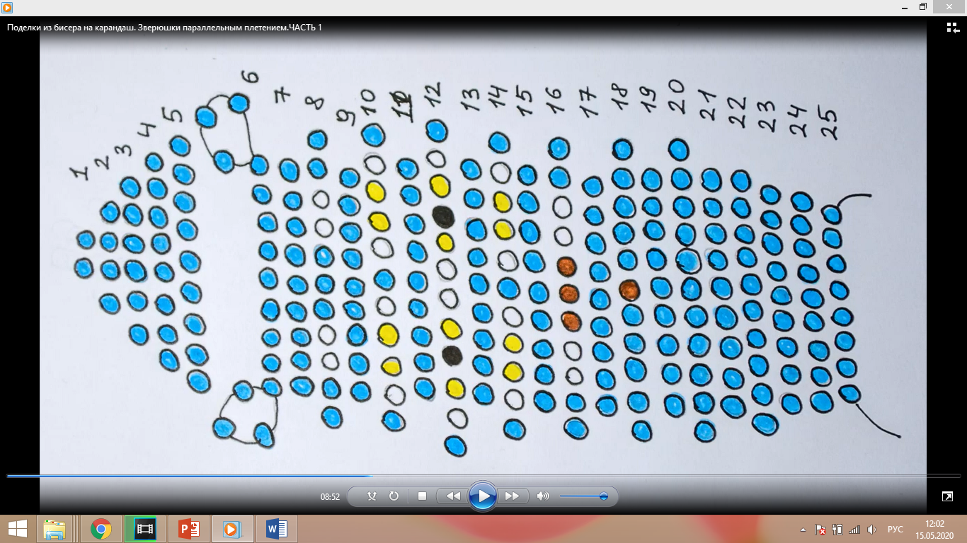
Схема сова:

Slide 7
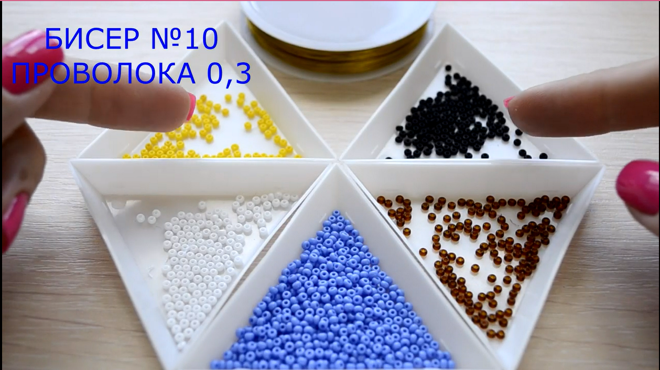
Материал для изготовления:

Slide 8
Схема котенок:

Slide 9
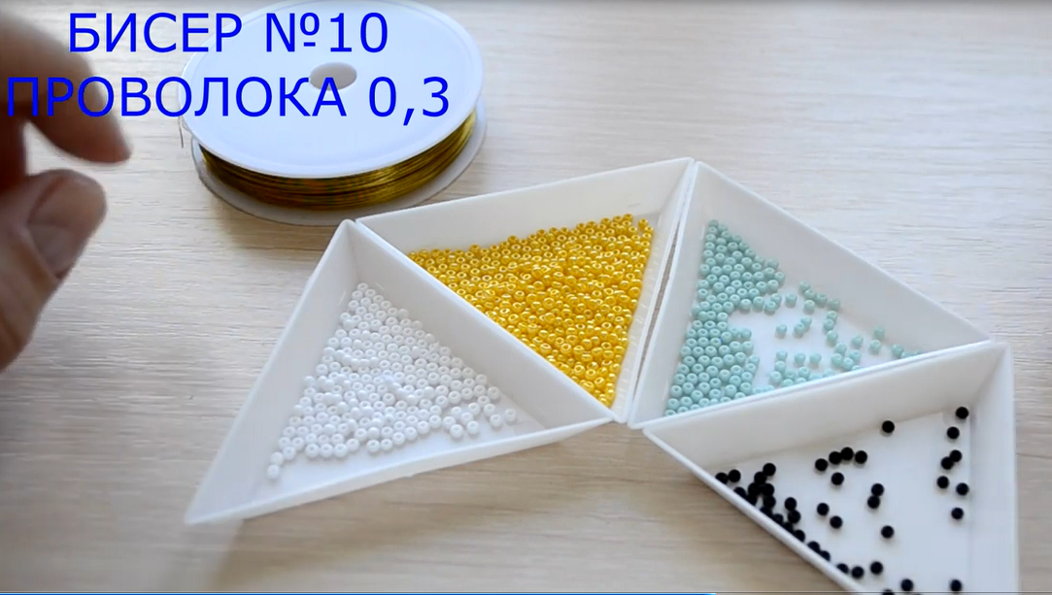
Материал для изготовления:

Slide 10
Творческих успехов!

